Slide 1
Richard Wolfson
ΘΕΜΕΛΙΩΔΗΣ ΠΑΝΕΠΙΣΤΗΜΙΑΚΗ ΦΥΣΙΚΗ

Slide 2
Κεφάλαιο 4: Δύναμη και κίνηση

Slide 3
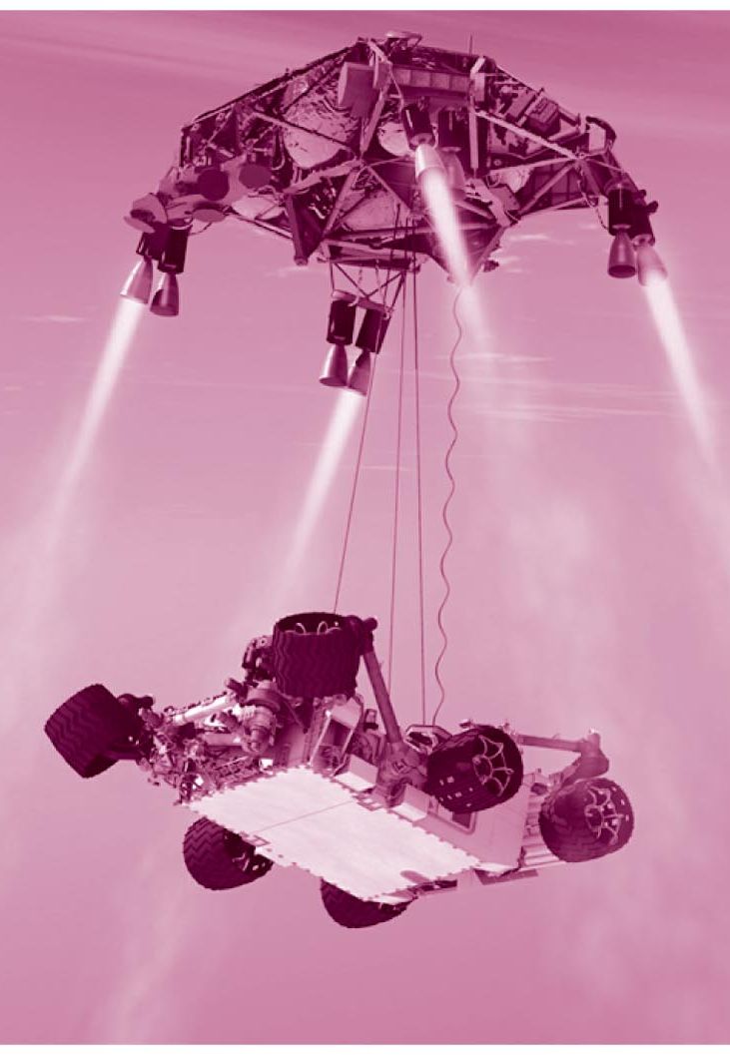
Τι μαθαίνετε
Την έννοια της κίνησης και τη σχέση της με την επιτάχυνση
Τους τρεις νόμους του Νεύτωνα για την κίνηση
Τις θεμελιώδεις δυνάμεις της φύσης
Πώς ενεργεί η δύναμη της βαρύτητας σε αντικείμενα κοντά στην επιφάνεια της Γης
Πώς να διακρίνετε το βάρος από το φαινόμενο βάρος
Πώς να εφαρμόζετε τους νόμους του Νεύτωνα στην κίνηση σε μία διάσταση

Slide 4
Τι προκαλεί την κίνηση;
Λάθος ερώτηση!
Ο Αριστοτέλης πίστευε ότι χρειάζεται μια δύναμη –μια ώθηση ή μια έλξη– για να διατηρεί την κίνηση ενός αντικειμένου. Αυτή η άποψη επικρατούσε για 2000 περίπου χρόνια.
Η σωστή ερώτηση: Γιατί η κίνηση μεταβάλλεται;
Ο Γαλιλαίος και ο Νεύτωνας ανακάλυψαν τη σωστή σχέση μεταξύ δύναμης και κίνησης: Η δύναμη είναι απαραίτητη μόνο για να προκαλέσει μεταβολή της κίνησης ενός αντικειμένου!
Η αριστοτελική άποψη: Απουσία δύναμης, η κίνηση ενός αντικειμένου θα σταματήσει
Η Νευτώνεια άποψη: Απουσία δύναμης, η κίνηση ενός αντικειμένου θα παραμείνει αμετάβλητη

Slide 5
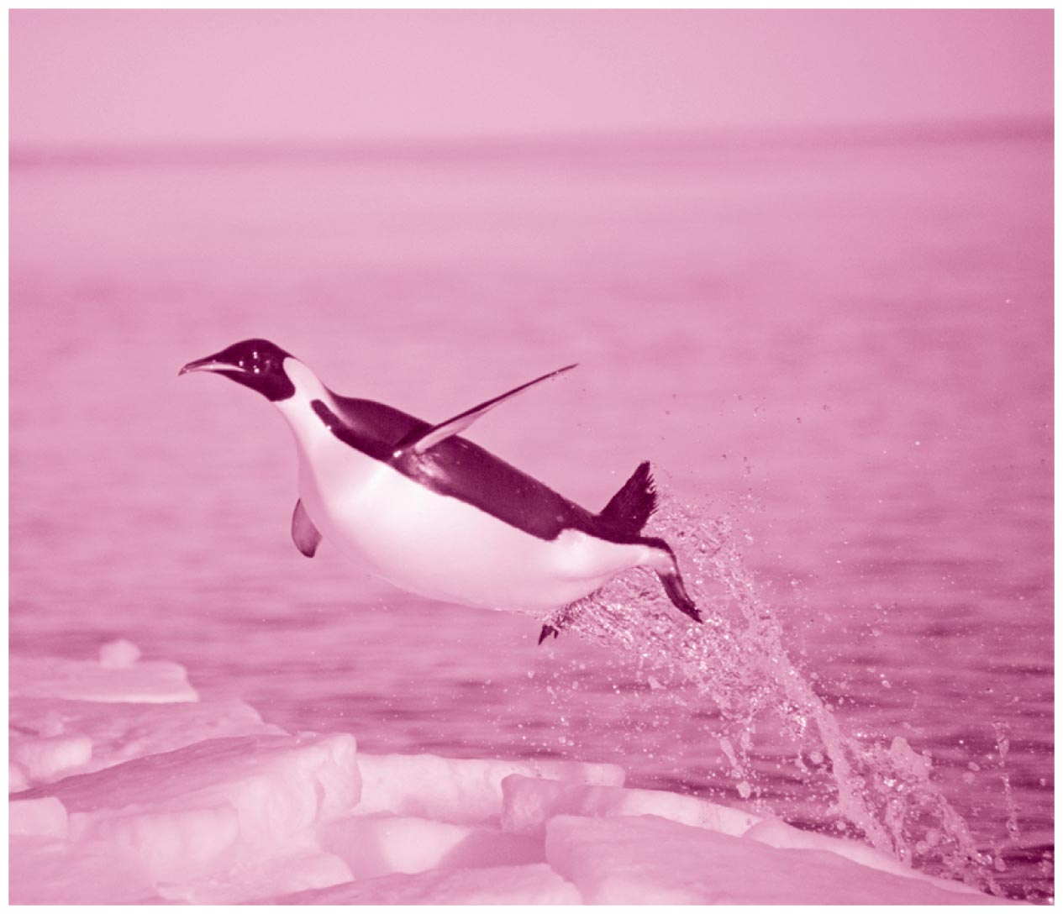
Ο πρώτος νόμος του Νεύτωνα
Ο πρώτος νόμος του Νεύτωνα για την κίνηση: Ένα σώμα που κινείται ομαλά παραμένει σε ομαλή κίνηση και ένα σώμα που βρίσκεται σε ηρεμία παραμένει σε ηρεμία, εκτός αν ενεργήσει σε αυτό μια μη μηδενική ολική δύναμη
Ομαλή είναι η κίνηση με σταθερό μέτρο ταχύτητας σε ευθεία γραμμή
Ο πρώτος νόμος λέει ότι η ομαλή κίνηση είναι μια φυσική κατάσταση, χωρίς να απαιτεί εξήγηση
Η κίνηση ενός βλήματος δεν είναι ομαλή κίνηση!

Slide 6
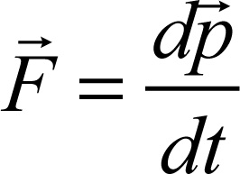
Ο δεύτερος νόμος
Ο δεύτερος νόμος ποσοτικοποιεί τη σχέση μεταξύ της δύναμης και της μεταβολής της κίνησης με την «ποσότητα της κίνησης» ενός αντικειμένου
Ο Νεύτωνας όρισε την «ποσότητα της κίνησης», που στις μέρες μας ονομάζουμε ορμή, ως το γινόμενο της μάζας επί την ταχύτητα:
Ο δεύτερος νόμος του Νεύτωνα συσχετίζει την ταχύτητα μεταβολής της ορμής ενός αντικειμένου με την ολική δύναμη που δρα στο αντικείμενο αυτό:
Όταν η μάζα παραμένει σταθερή, ο δεύτερος νόμος του Νεύτωνα παίρνει τη μορφή
Η δύναμη που απαιτείται για να επιταχύνει μια μάζα 1 kg με ρυθμό 1 m/s2 ορίζεται να είναι το 1 newton (N)

Slide 7
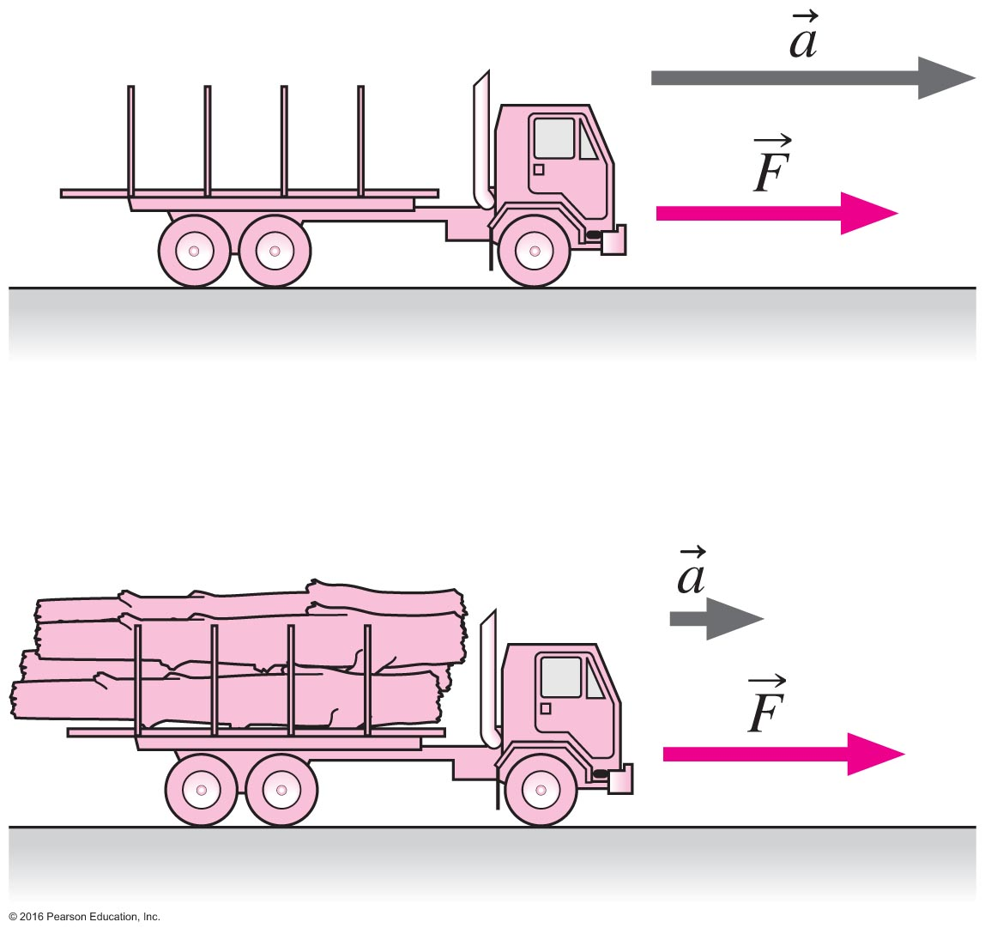
Μάζα, αδράνεια και δύναμη
Αν επιλύσουμε τον δεύτερο νόμο ως προς την επιτάχυνση, διαπιστώνουμε ότι
δείχνοντας ότι μια δεδομένη δύναμη είναι λιγότερο αποτελεσματική όσον αφορά τη μεταβολή της κίνησης ενός αντικειμένου μεγαλύτερης μάζας
Η μάζα m που εμφανίζεται στους νόμους του Νεύτωνα είναι επομένως μέτρο της αδράνειας ενός αντικειμένου και καθορίζει την απόκριση του
αντικειμένου σε μια δεδομένη δύναμη
Από τον δεύτερο νόμο του Νεύτωνα για μια δύναμη μέτρου F,
παίρνουμε

Slide 8
Οι θεμελιώδεις δυνάμεις
Σήμερα, οι φυσικοί προσδιορίζουν τρεις βασικές
δυνάμεις:
Βαρυτική δύναμη
Ισχυρή δύναμη
Ηλεκτρασθενή δύναμη
Όλες οι συνήθεις δυνάμεις υπάγονται σε αυτές τις τρεις κατηγορίες
Σχεδόν όλες οι δυνάμεις που συναντάμε στην καθημερινή μας ζωή, εκτός από τη βαρύτητα είναι ηλεκτρομαγνητικές — μια πτυχή της
ηλεκτρασθενούς δύναμης
Ιστορικά, περισσότερες δυνάμεις θεωρούνταν θεμελιώδεις, αλλά αργότερα έγινε αντιληπτό ότι συνδέονται
Ένας στόχος της φυσικής είναι η ενοποίηση όλων των δυνάμεων σε μια «Θεωρία των πάντων»

Slide 9
Μάζα, βάρος και βαρύτητα (1)
Βάρος είναι η δύναμη που ασκεί η βαρύτητα σε ένα σώμα:
Η μάζα δεν εξαρτάται από την παρουσία ή την ένταση της βαρύτητας
Το βάρος εξαρτάται από τη βαρύτητα, επομένως διαφοροποιείται ανάλογα με την τοποθεσία:
Το βάρος διαφέρει σε επιμέρους πλανήτες
Κοντά στην επιφάνεια της Γης το έχει μέτρο
9,8 m/s² ή 9,8 N/kg και κατεύθυνση προς τα κάτω

Slide 10
Μάζα, βάρος και βαρύτητα (2)
Όλα τα σώματα δέχονται την ίδια βαρυτική
επιτάχυνση, ανεξάρτητα από τη μάζα
Έτσι, τα σώματα σε ελεύθερη πτώση
–υπό την επίδραση της βαρύτητας μόνο–
φαίνονται «αβαρή» επειδή όλα υπόκεινται
στην ίδια επιτάχυνση
Αυτό το φαινόμενο παρατηρείται σε
διαστημόπλοια σε τροχιά
εξαιτίας της απουσίας αντίστασης του αέρα, η βαρύτητα είναι η μόνη δύναμη που επενεργεί
εξαιτίας της φαινόμενης έλλειψης βαρύτητας που συνεχίζει επ’ αόριστο, καθώς το
διαστημόπλοιο δεν μπαίνει στην τροχιά της Γης

Slide 11
Επίλυση προβλημάτων με τον δεύτερο νόμο του Νεύτωνα (1)
ΜΕΘΟΔΟΛΟΓΙΑ ΕΠΙΛΥΣΗΣ ΠΡΟΒΛΗΜΑΤΩΝ 4.1: Ο δεύτερος νόμος του Νεύτωνα
ΕΡΜΗΝΕΥΣΤΕ Ερμηνεύστε το πρόβλημα για να βεβαιωθείτε ότι γνωρίζετε τι ζητά και ότι ο δεύτερος νόμος του Νεύτωνα είναι η σχετική έννοια. Προσδιορίστε το αντικείμενο ενδιαφέροντος και όλες τις επιμέρους δυνάμεις αλληλεπίδρασης που ενεργούν πάνω του
ΑΝΑΠΤΥΞΤΕ Σχεδιάστε το διάγραμμα ελεύθερου σώματος όπως περιγράφεται στη Μέθοδο 4.1. Αναπτύξτε το σχέδιο της λύσης σας γράφοντας τον δεύτερο νόμο του Νεύτωνα, , με το
εκφρασμένο ως το άθροισμα των δυνάμεων που έχετε προσδιορίσει. Στη συνέχεια, επιλέξτε ένα σύστημα συντεταγμένων ώστε να μπορείτε να εκφράσετε τον νόμο του Νεύτωνα σε συνιστώσες

Slide 12
Επίλυση προβλημάτων με τον δεύτερο νόμο του Νεύτωνα (2)
ΜΕΘΟΔΟΛΟΓΙΑ ΕΠΙΛΥΣΗΣ ΠΡΟΒΛΗΜΑΤΩΝ 4.1: Ο δεύτερος νόμος του Νεύτωνα
ΥΠΟΛΟΓΙΣΤΕ Σε αυτό το σημείο η φυσική έχει ολοκληρωθεί και είστε έτοιμοι να εκτελέσετε το σχέδιό σας, επιλύοντας τον δεύτερο νόμο του Νεύτωνα και αξιολογώντας την αριθμητική απάντηση, αν ζητείται. Ακόμη και στα μονοδιάστατα προβλήματα αυτού του κεφαλαίου, θυμηθείτε ότι ο νόμος του Νεύτωνα είναι μια διανυσματική εξίσωση και θα βοηθήσει να έχετε τα πρόσημα σωστά. Πρέπει να γράψετε τις συνιστώσες του νόμου του Νεύτωνα στο σύστημα συντεταγμένων που επιλέξατε και, στη συνέχεια, να λύσετε την προκύπτουσα εξίσωση για την ή τις ποσότητες που ενδιαφέρουν.

Slide 13
Επίλυση προβλημάτων με τον δεύτερο νόμο του Νεύτωνα (3)
ΜΕΘΟΔΟΛΟΓΙΑ ΕΠΙΛΥΣΗΣ ΠΡΟΒΛΗΜΑΤΩΝ 4.1: Ο δεύτερος νόμος του Νεύτωνα
ΑΞΙΟΛΟΓΗΣΤΕ Αξιολογήστε τη λύση σας για να διαπιστώσετε έχει νόημα. Είναι οι αριθμοί λογικοί; Οι μονάδες προκύπτουν σωστά; Τι συμβαίνει σε ειδικές περιπτώσεις – για παράδειγμα, όταν η μάζα, η δύναμη ή η επιτάχυνση καθίστανται πολύ μικρές ή πολύ μεγάλες ή μια γωνία γίνεται 0° ή 90°;

Slide 14
Παράδειγμα (1)
Ένας ανελκυστήρας 740 kg επιταχύνεται προς τα πάνω με 1,1 m/s² από την έλξη ενός συρματόσχοινου αμελητέας μάζας. Βρείτε τη δύναμη της τάσης στο συρματόσχοινο
ΕΡΜΗΝΕΥΣΤΕ Το αντικείμενο ενδιαφέροντος είναι ο ανελκυστήρας. Οι δυνάμεις είναι η βαρύτητα και η τάση του συρματόσχοινου
ΑΝΑΠΤΥΞΤΕ Ο νόμος του Νεύτωνα λέει ότι

Slide 15
Παράδειγμα (2)
ΥΠΟΛΟΓΙΣΤΕ Σε ένα σύστημα συντεταγμένων με τον άξονα y προς τα πάνω, ο νόμος του Νεύτωνα γίνεται
Επιλύοντας, έχουμε
ΑΞΙΟΛΟΓΗΣΕ Είναι λογικό; Ας δούμε ορισμένες ειδικές περιπτώσεις:
Όταν a = 0, T = mg και η τάση του συρματόσχοινου ισορροπεί τη βαρύτητα
Όταν T = 0, a = –g και ο ανελκυστήρας βρίσκεται σε ελεύθερη πτώση

Slide 16
Ο τρίτος νόμος του Νεύτωνα
Οι δυνάμεις εμφανίζονται κατά ζεύγη
Αν ένα αντικείμενο A ασκεί δύναμη σε ένα αντικείμενο B, τότε το αντικείμενο B ασκεί μια αντίθεσης κατεύθυνσης δύναμη ίσου
μέτρου στο αντικείμενο A
Σε παλιούς όρους: «Για κάθε δράση υπάρχει μια ίση και αντίθετη αντίδραση»
Σημαντικό σημείο: Οι δύο δυνάμεις πάντα δρουν σε διαφορετικά αντικείμενα· έτσι, δεν αλληλοαναιρούνται
Παράδειγμα:
Σπρώχνετε ένα βιβλίο μάζας m₁ με δύναμη
Σημειώστε το ζεύγος του τρίτου νόμου
Ο τρίτος νόμος είναι απαραίτητος για τη συνεπή περιγραφή της κίνησης στη νευτώνεια φυσική

Slide 17
Δυνάμεις ελατηρίου
Όταν ένα ελατήριο επιμηκύνεται ή συμπιέζεται παράγει μια δύναμη ίση με την επιμήκυνση ή τη συμπίεση που δέχεται, κάτι που εκφράζεται μαθηματικά ως: F_{S} = –kx.
Η δύναμη του ελατηρίου είναι δύναμη επαναφοράς επειδή η κατεύθυνσή της είναι αντίθετη προς την επιμήκυνση ή τη συμπίεση
Τα ελατήρια παρέχουν έναν βολικό τρόπο μέτρησης των
δυνάμεων

Slide 18
Σύνοψη
Στη νευτώνεια φυσική, η δύναμη –μια ώθηση ή μια έλξη– προκαλεί μεταβολή στην κίνηση, όχι κίνηση καθαυτή
Οι τρεις νόμοι του Νεύτωνα είναι
Πρώτος νόμος: Ένα σώμα που κινείται ομαλά παραμένει σε ομαλή κίνηση και ένα σώμα σε ηρεμία παραμένει σε ηρεμία, εκτός και αν ενεργήσει σε αυτό μια μη μηδενική ολική δύναμη. Αυτός ο νόμος είναι υποπερίπτωση του δεύτερου νόμου του Νεύτωνα
Δεύτερος νόμος: Ο ρυθμός με τον οποίο μεταβάλλεται η ορμή ενός σώματος ισούται με την ολική δύναμη που ασκείται σε αυτό:
Τρίτος νόμος: Αν ένα αντικείμενο A ασκεί δύναμη σε ένα αντικείμενο B, τότε το αντικείμενο B ασκεί μια αντίθετης κατεύθυνσης δύναμη ίσου μέτρου στο αντικείμενο A
Το βάρος ενός αντικειμένου είναι η δύναμη της βαρύτητας που ασκείται σε αυτό
Τα ελατήρια είναι ένας πρακτικός τρόπος για τη μέτρηση της δύναμης

Slide 19
Απαγορεύεται η αναδημοσίευση ή αναπαραγωγή του παρόντος έργου με οποιονδήποτε τρόπο χωρίς γραπτή άδεια του εκδότη, σύμφωνα με το Ν. 2121/1993 και τη Διεθνή Σύμβαση της Βέρνης
(που έχει κυρωθεί με τον Ν. 100/1975)

